Slide 1
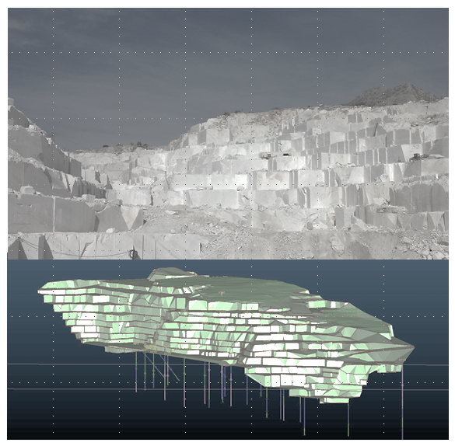
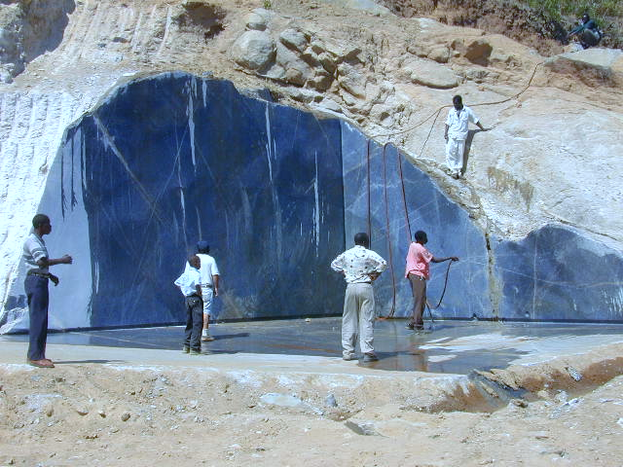
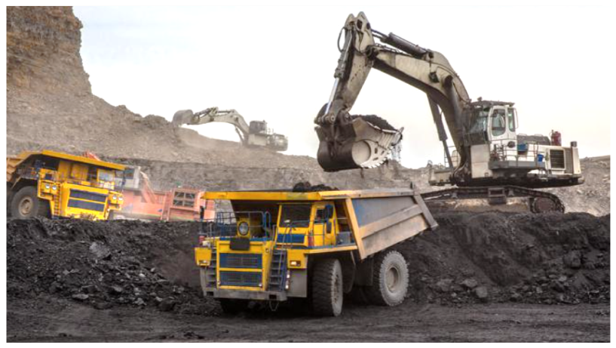
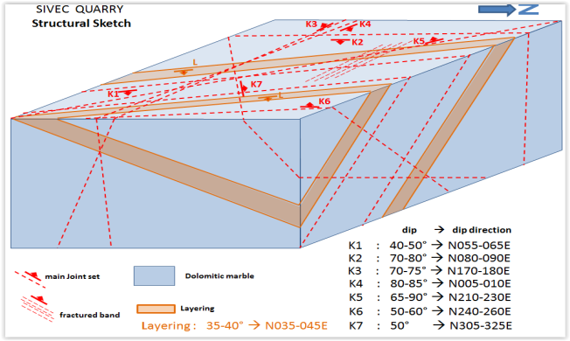
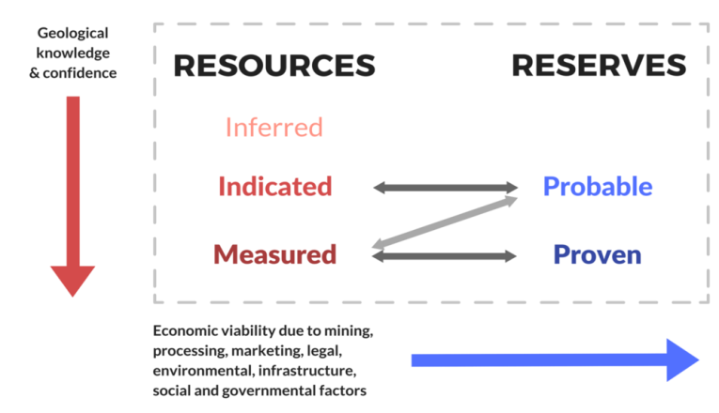
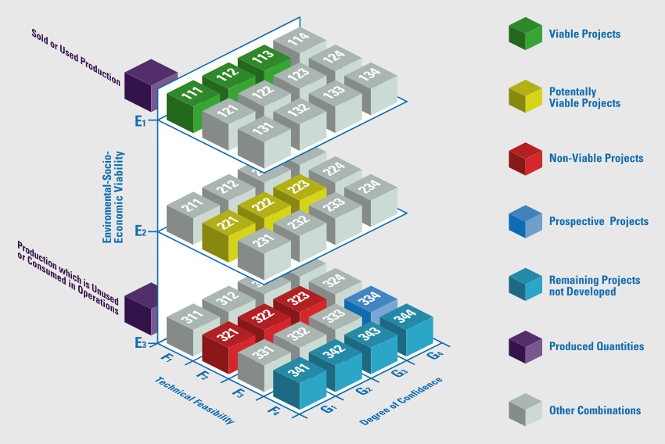
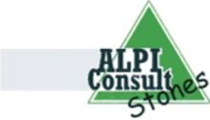
“Mineral Standard Reporting” e il Ruolo del “Competent Person” nel Settore Minerario, per il Necessario Futuro Sviluppo Sostenibile e il Processo di Standardizzazione dell’Industria Mineraria in Europa (EU)
ON-LINE AWARENESS WORKSHOP
(Italy, 24 Giugno 2021 / 9.30-13.30. )
Evento in corso di accreditamento per l’Aggiornamento Professionale Continuo (APC)
CRIRSCO
UNFC

Slide 2
ON-LINE AWARENESS WORKSHOP
(Italy, 24 Giugno 2021 – 9.30 a.m. )
SCOPI e OBBIETTIVI DEL WORKSHOP
Introduzione del ruolo del “Competent Person” e in particolare dell’Eurogeologo nella redazione di Rapporti Indipendenti e Pubblici, nel campo dell’Esplorazione e Attività Mineraria
Utilizzo dei Codici e Standards Minerari Internazionali CRIRSCO, con particolare riguardo allo Standard Europeo PERC
Introduzione alla Valutazione e Calcolo delle Risorse e Riserve Minerarie, con particolare riguardo ai progetti di Materiali da Costruzione, Pietre Ornamentali e Minerali Industriali.
Lancio di una “nuova idea” per l’utilizzo dello Standard Minerario Europeo PERC e in generale per l’utilizzo degli Standard Minerari CRIRSCO e UNFC (United Nations Framework Classification for Energy and Mineral Resources) come Strumento utile all’auspicabile Processo di Armonizzazione e Standardizazione dei Procedimenti di Approvazione, Valutazione e Controllo delle Licenze e Permessi Minerari nei Paesi EU.
Il “Mineral Standard Reporting” e il Ruolo del “Competent Person” nel Settore Minerario, per il Necessario Futuro Sviluppo Sostenibile e il Processo di Standardizzazione del Settore Minerario in Europa (EU)

Slide 3
ON-LINE AWARENESS WORKSHOP
(Italy, 24 Giugno 2021 – 9.30 a.m. )
L’ Workshop E’ PRINCIPALMENTE INDIRIZZATO A:
Istituzioni Geologico-Minerarie Italiane
Associazioni e Federazioni Settoriali
Consulenti e Liberi Professionisti coinvolti e interessati all’Attività Mineraria (Minerari, Ambientali, Finanziari, degli Investimenti e Gestionedelle Risorse, ecc.)
Società Minerarie
Autorità Regolatorie e di Controllo del Settore Minerario a livello Regionale e Centrale
Policy Makers a livello Regionale e Centrale
Persone e Istituzioni comunque coinvolte o interessate allo Sviluppo Sostenibile e al necessario processo di Standardizzaziopne dell’attività Mineraria e di Cava in Italia e EU.
Il “Mineral Standard Reporting” e il Ruolo del “Competent Person” nel Settore Minerario, per il Necessario Futuro Sviluppo Sostenibile e il Processo di Standardizzazione del Settore Minerario in Europa (EU)

Slide 4
ON-LINE AWARENESS WORKSHOP
(Italy, 24 Giugno 2021 – 9.30 a.m. )
CONTATTI:
PERC EU Standard - http://percstandard.org/
European Federation of Geologists (EFG) - https://eurogeologists.eu/
National Council of Italian Geologists (CNG) - https://www.cngeologi.it/
Marco Cosi – AlpiConsult Stones (PERC Member) – alpistone.mc@gmail.com
Il “Mineral Standard Reporting” e il Ruolo del “Competent Person” nel Settore Minerario, per il Necessario Futuro Sviluppo Sostenibile e il Processo di Standardizzazione del Settore Minerario in Europa (EU)

Slide 5
Proposal for a pop-up to be upladed to various websites, to be clicked to go to the Event Web page.
Comments and proposal are very welcome !!!

Slide 6
Mineral Standard Reporting and the Role of Mining Competent Persons
for the Necessary Future Sustainable Development and Standardization
of the Mining Sector in EU
ON-LINE AWARENESS WORKSHOP
(Italy, 24th June 2021 / 9.30-13.30)
Evento in corso di accreditamento per l’Aggiornamento Professionale Continuo (APC)

